Slide 1

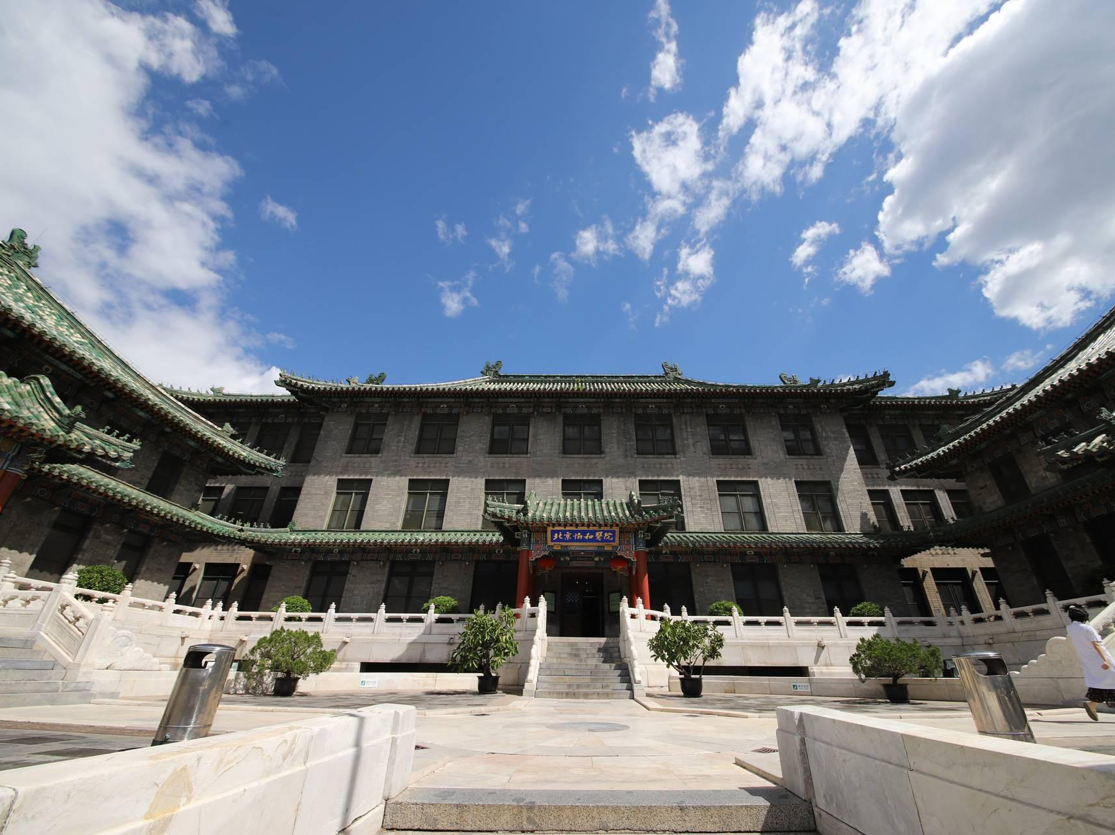
基督教对
世界的影响
创世记12:1-7
第22课
Notes:
导言
今天我们要继续学习神给亚伯拉罕的第五个应许：地上万族都必因他得福。其实这也就是基督教给世界带来的祝福。

Slide 2
证实圣经是真理的第三个步骤：
预言与应验
1
2
3
第一：自然界证实了存在一位超自然的、非物质的、全能的创造者
第二：历史学与考古学证明圣经的记载是准确的
第三：圣经中记载的很多预言在过了很久以后都应验了这证明圣经是上帝的启示
Notes:
1.1.复习：三步论证法——大自然、历史、预言
首先我们回顾一下，确认圣经是真理的三个步骤。
（P击）第一步，大自然说明有一位超自然、非物质创造者存在。
（P击）第二步，历史学和考古学的证据支持圣经的记载是真实的历史，而且圣经就是神的启示。
（P击）第三步，圣经中的预言应验。这些预言不是人能凭着自己的经验和洞察力发出的，而是神自己的话语。
2

Slide 3
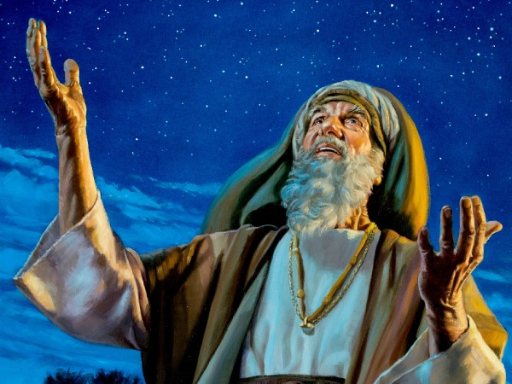


神对亚伯拉罕的应许
创世记 12:1耶和华对亚伯兰说：“……2我必叫你成为大国，我必赐福给你，叫你的名为大，你也要叫别人得福。3为你祝福的，我必赐福给他；那咒诅你的，我必咒诅他；地上的万族都要因你得福。”……7耶和华向亚伯兰显现，说：“我要把这地赐给你的后裔 。”
Notes:
1.2.复习：亚伯拉罕的应许
我们先来看一段经文，回顾一下神给亚伯拉罕的应许。
创世记 12:1耶和华对亚伯兰说：“……2我必叫你成为大国，我必赐福给你，叫你的名为大，你也要叫别人得福。3为你祝福的，我必赐福给他；那咒诅你的，我必咒诅他；地上的万族都要因你得福。”……7耶和华向亚伯兰显现，说：“我要把这地赐给你的后裔。”

Slide 4
上帝预言要给亚伯拉罕的福分
我必叫你成为大国
我必赐福给你
叫你的名为大
为你祝福的，我必赐福与他；那咒诅你的，我必咒诅他
地上的万族都要因你得福
把迦南地赐给你的后裔
Notes:
神赐给亚伯拉罕六个应许，分别是：
我必叫你成为大国
我必赐福给你
叫你的名为大
为你祝福的，我必赐福与他；那咒诅你的，我必咒诅他
地上的万族都要因你得福
把迦南地赐给你的后裔
我们在上一课学习了神给亚伯拉罕的头四个应许。今天我们会来看第五个应许，地上的万族都要因你得福。既然各个民族都会因为亚伯拉罕得到福气，那当然也包括我们中国人，我们怎么通过亚伯拉罕得福气呢？得到了什么福气呢？

Slide 5

上帝预言要给亚伯拉罕的福分
5. 地上的万族都要因你得福
Notes:
1.3.亚伯拉罕的第五条应许和应验
我们是通过亚伯拉罕最伟大的后裔——耶稣基督得福。耶稣给世界上的许多民族都带去了祝福。

Slide 6
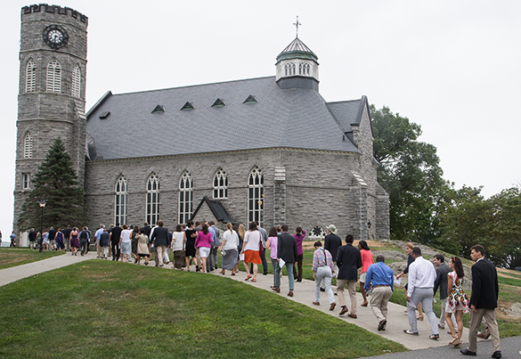
地上的万族都要因你得福
Notes:
基督教在所传播的地方，都产生了很大的影响。人信了耶稣，重生得救以后，心意会改变，生命会改变，思想会改变，这样的真信徒会得到更大的福分，就是灵魂上天堂。在西方文化历史上，基督教的传播除了带来了真信徒以外，基督教道德观的影响，慢慢扩散到整个社会。整个社会中，若有大多数人表面上接受圣经的思想，尽管他们还没有重生得救，但是社会就发生许多改变，普遍的道德会提升，社会也会跟着进步。

Slide 7
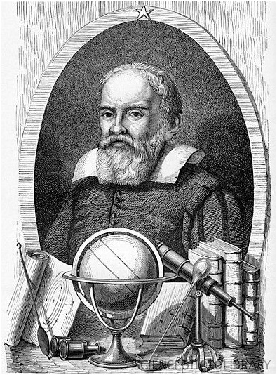
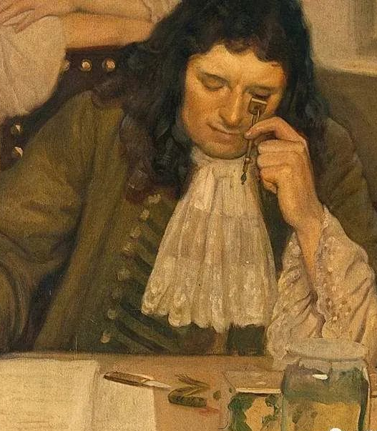
西方文明是唯一孕育
现代科学和技术的文明
Notes:
2.基督教文明孕育了现代科学
我们以西方文明为例，西方文明就因基督教得到了许多祝福，其中一个祝福就是孕育了现代科学。如果没有现代科学，今天就没有电脑、汽车和飞机，也不会有医生常用的X光技术。这些都是现代科技的产物，而现代科技的根基就是在基督教世界观的背景下才建立起来的。

Slide 8
中国为何没有孕育现代科学？
Notes:
2.1.三大文明古国没有产生现代科学的原因
我们都为中国古代有造纸术、活字印刷术、指南针和火药这四大发明而骄傲。中国文明有悠久的历史，灿烂的文化和发达的技术。但为什么在这么优越的文明中，没有孕育现代的科学呢？

Slide 9
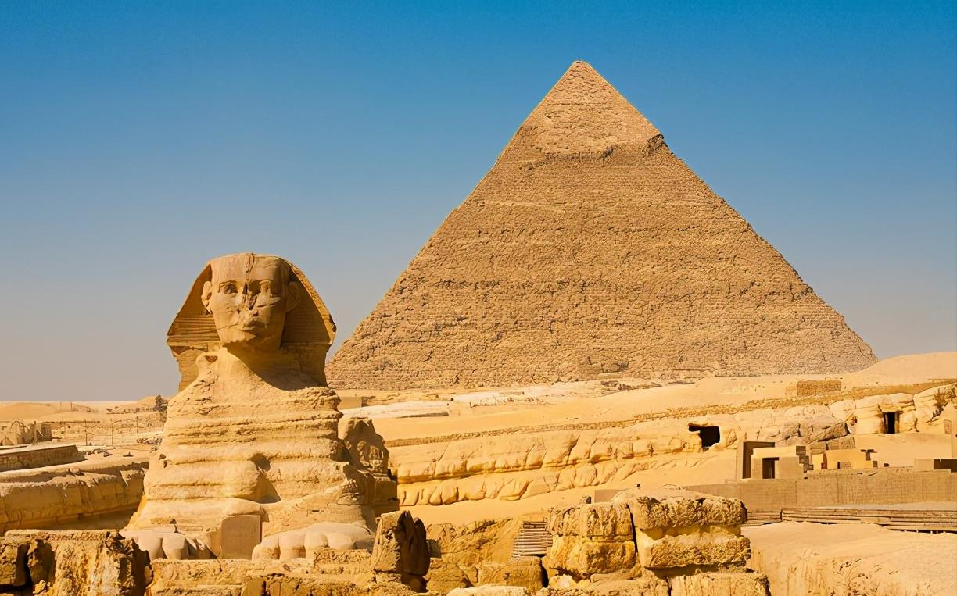


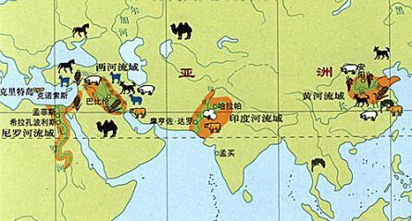
几大文明为何都没有现代科学？
古中国
古埃及
古印度
Notes:
古埃及、古印度等文明也有着悠久的历史、发达的经济、文明和技术、比较稳定的社会政治，但都没有从其中产生现代科学，这是为什么呢？
9

Slide 10
孕育现代科学的必要条件
科学史专家杜恩（Duhem-Jaki）是这样说的：
科学史不得不诚实地面对一个问题：为什么中国、印度和埃及，这相互独立的三大文明古国都人才荟萃，国泰民安，但科学尽都夭折了……
Notes:
对这个问题学者做了透彻的研究，科学史专家杜恩（Duhem）是这样说的：
科学史不得不诚实地面对一个问题：为什么中国、印度和埃及，这相互独立的三大文明古国都人才荟萃，国泰民安，但科学尽都夭折了……
（资料来源：Snow, Eric V. “Impact #298. Christianity: A Cause of Modern Science?” Acts and Facts. Institute for Creation Research, April 1998. Pg.i-iv. Available online at: www.icr.org/article/christianity-cause-modern-science/）

Slide 11

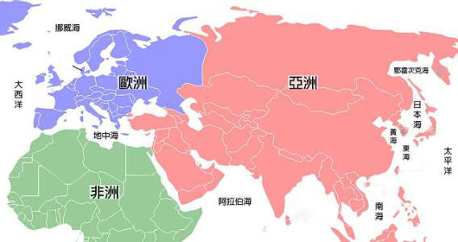
中国
印度
埃及
Notes:
2.2.基督教世界观促使现代科学诞生
现代科学为何只在某一个文明中诞生并继续发展，却没有在其他的文明中孕育出来？这就要考虑到意识形态的影响了。我们先来看看拦阻科学产生的一个思想观念。

Slide 12
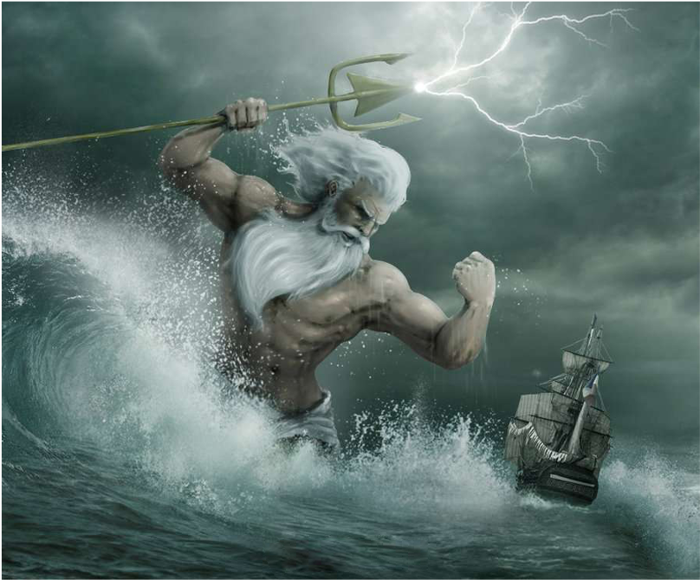
古代人对自然现象的普遍观念
在认识上帝之前，西方人将自然现象看成是由“神灵”任意控制的，毫无规律可言。
Notes:
在认识神之前，西方人与其他地区的人一样，都将自然现象看成是由“神灵”任意控制的。“神灵”按它们的喜好和心情随意操控这些自然现象，也就毫无规律可言。既然没有规律，就没有必要去发现规律了，所以受这种世界观的影响，人们对自然的研究仅限于观察和记录，对自然现象深层次的原理就少有人探究了。

Slide 13
第一日
第二日
第三日
第四日
第五日
第六日
圣经世界观：
自然现象不具有神性；
创造万物的上帝是有逻辑，有法则的；
他创造的自然界也应有规律可循。
Notes:
基督教传入西方，就带去了改变。圣经在西方世界普及以后，人们从圣经看到大自然不过是受造物，不具有神性。创造万物的神是有逻辑，有法则的。他创造的自然界也应有规律可循。我们的课本说现代科学除去了人对自然界的迷信，而真实的情况是基督教先除去了迷信的观点，然后现代科学才发展出来。

Slide 14
第一日
第二日
第三日
第四日
第五日
第六日
基督教描述的上帝是有理性的、能回应的、信实可靠的、无所不能的。因为宇宙是他亲手所造的，所有宇宙具有符合理性、顺从法则的稳定结构，等待着人们去认识……科学的发源……是基督教教义的自然产物：大自然的存在是因为上帝创造。一个人要爱上帝并归荣耀于他，首先就必须能充分地欣赏他手所造的奇妙世界。不仅如此，因为上帝是完美的，所以他手所造的一切都会按照恒定的规则运行。我们充分利用上帝所赐的逻辑思考和观察能力，就应该能够发现这些规则。——思达克（Rodney Stark）
Notes:
正如社会教授思达克所说：
“基督教描述的神是有理性的、能回应的、信实可靠的、无所不能的。因为宇宙是他亲手所造的，所有宇宙具有符合理性、顺从法则的稳定结构，等待着人们去认识……科学的发源……是基督教教义的自然产物：大自然的存在是因为神的创造。一个人要爱神并归荣耀于他，首先就必须能充分地欣赏他手所造的奇妙世界。不仅如此，因为神是完美的，所以他手所造的一切都会按照恒定的规则运行。我们充分利用神所赐的逻辑思考和观察能力，就应该能够发现这些规则。”
（资料来源：Stark, R., For the Glory of God: How Monotheism Led to Reformations, Science, witch-hunts and the End of Slavery, Princeton University Press, Oxfor d, 2003, pp.147,157.）

Slide 15
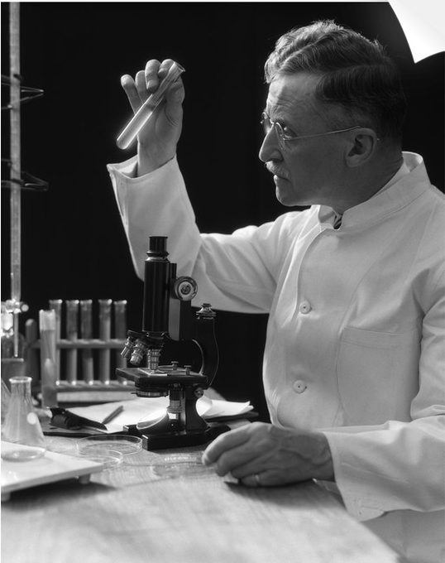
圣经对西方人世界观的改变
圣经提供了正确的世界观；
敬虔的基督徒通过研究大自然荣耀上帝 。
Notes:
圣经为现代科学的开始提供了正确的世界观，因此只有基督教的文化中才孕育了现代科学。特别是马丁路德等发起的宗教改革后，人们回归圣经，敬虔的基督徒就想要通过研究神所造的大自然来荣耀他。他们对神的热心为科学探索提供了很大的动力，因而推动了西方科学的巨大发展。

Slide 16
圣经对西方人世界观的改变
我们必读的自然之书是上帝亲手写下的。
——法拉第
Notes:
正如著名科学家法拉第所说：“我们必读的自然之书是神亲手写下的。”

Slide 17
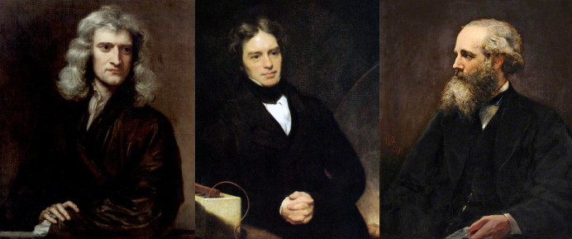
信仰上帝的科学家
奠定了基本学科的基础
近代物理学之父
牛顿
电学之父
法拉第
经典电动力学之父
麦克斯韦
Notes:
早期各个科学学科的奠基人绝大多数都相信神，其中大部分人是基督徒或天主教徒，虽然有些可能并没有重生得救，但是他们开展研究的前提是基督教世界观奠定了他们对自然界的认识。
例如，被称为最伟大的科学家之一——牛顿，之所以能做出这么伟大的成就，因为他相信世界是有秩序有规律可循，而他的动力就在于探索神创造的规律，以此来认识神。
电学之父——法拉第，他不但是基督徒，还作长老，牧养教会。他在工作之余，把大量时间都投入教会。
经典电动力学的创始人——麦克斯韦，他也是福音派的基督徒。

Slide 18
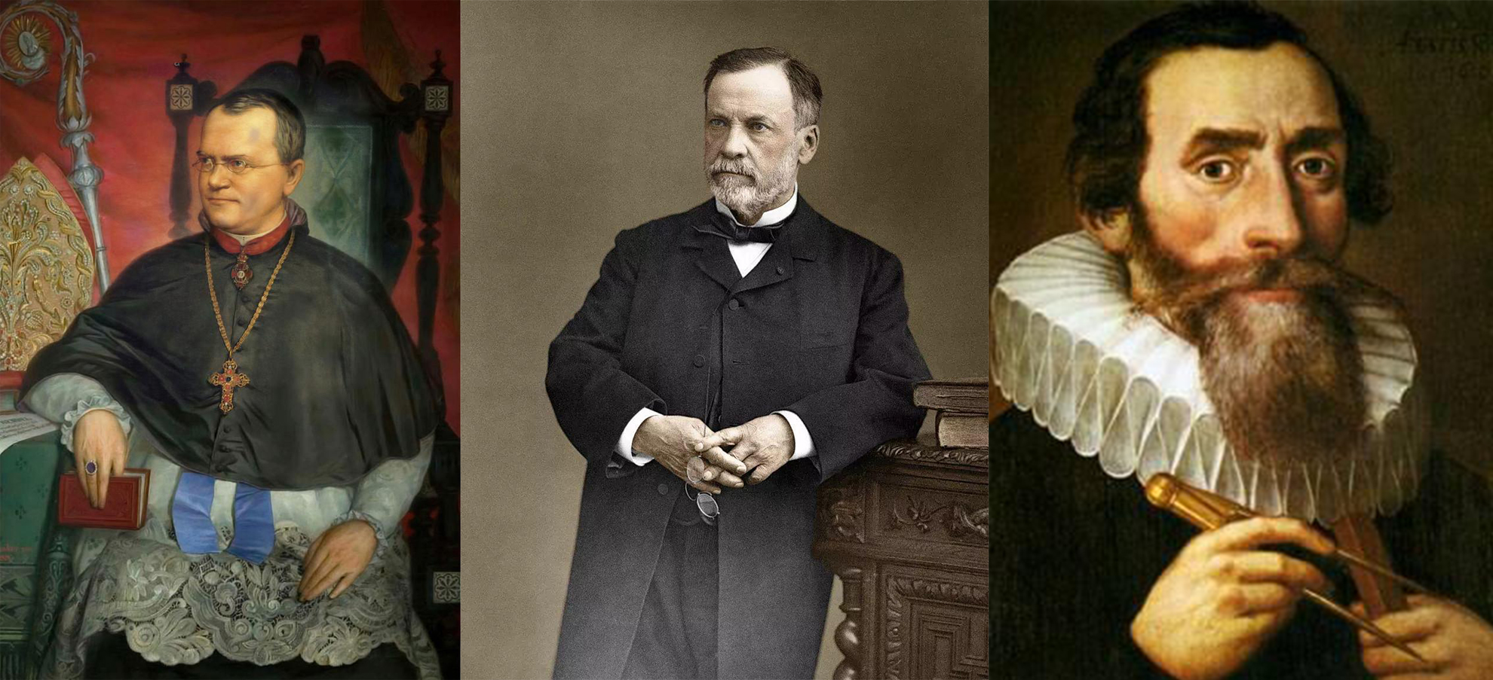
信仰上帝的科学家
奠定了基本学科的基础
遗传学之父
孟德尔
微生物学之父
巴斯德
天文物理学之父
开普勒
Notes:
另外，遗传学之父——孟德尔，是奥地利天主教的神父， 通过著名的豌豆育种实验，证实了生物的变异是由于遗传因子重新组合产生的。
微生物学之父——巴斯德，是天主教徒，他用实验证明了生命只能来源于生命！进化论所假想的无生命物质能自动变成生命的说法是错误的。超市卖的盒装牛奶上会写着巴氏灭菌，这种灭菌方法就是沿用了巴斯德发现的原理。在天文领域，发现了行星运动三大定律的天文学家开普勒也是基督徒，他被誉为天文物理学之父。

Slide 19

力学公式
电学公式
Notes:
科学研究是非常艰苦的，常常要经历很多的失败，而且，研究最基础的科学原理不会立刻看到效果，例如，力学和电学这些原理的研究，要到很多年之后才会发展出改变生活的东西。那么，在收效甚微的情况下，是什么力量推动这些基督教科学家不断努力地研究很多基础原理呢？

Slide 20
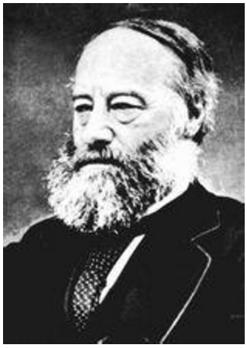
科学家研究科学的目标
热力学第一定律（能量守恒定律）的发现人
“人首先要认识和顺服上帝的旨意，下一个目标就是要通过他手所作的工来了解上帝的智慧、能力和良善。”
——焦耳
热力学的之父：焦耳
Notes:
他们不是为了出人头地，扬名立万，从他们所说的话和留下的著作都可以知道他们是为了认识神和荣耀神。例如焦耳，发现了热力学第一定律，也称为能量守恒定律，他因此被称为“热力学始祖”。
他说：“人首先要认识和顺服神的旨意，下一个目标就是要通过他手所作的工来了解神的智慧、能力和良善。”

Slide 21

宗教信仰阻碍科学发展？
Notes:
2.3.宗教信仰阻碍科学发展的观点是错误的
既然几大学科的奠基人都持有圣经世界观，又从他们的信仰得到了研究科学的动力，为什么我们还会听到宗教信仰阻碍科学发展的说法？这个观念是由于误传或无神论者宣传的谎言造成的。

Slide 22
对牛顿的错误宣传
有一份关于牛顿的海报介绍：他老年的时候跑去教堂。
又说：牛顿开始研究神学后，就再没有做出什么科学成就了。
Notes:
举个例子，有一份介绍牛顿的资料说他年老的时候跑去教堂。还说牛顿开始研究神学后，就再没有做出什么科学成就了。其实这不过是瞎编的故事而已！

Slide 23
“我深信圣经是神的话，圣经是人受神默示写成的。因此，我每天都研读圣经。”
—— 牛顿
Notes:
随便找一本牛顿的传记，或者读一读他自己写的文字，就会看到他始终是一位虔诚的信徒。他从小到大都是天天读经祷告，稳定聚会，在他完成他最伟大的科学发现的时候也是这样。他将科学研究作为更多认识神的方式，而且他知道认识神的最好途径是读圣经，他说：“我深信圣经是上帝的话，圣经是人受神默示写成的。因此，我每天都研读圣经。”在他的科学著作中明确地写着要荣耀造物主上帝。

Slide 24
牛顿驳斥万物自然发生的假说
“认为这个世界还有【上帝之外】其他起源或者假设世界是在自然规律的作用下偶然产生的都不合哲理【逻辑】”
——摘自《光学》
牛顿的《光学》
Notes:
而且牛顿还是坚定的创造论者，他在《光学》著作中批驳了“万物自然发生的观点”，书中说：“认为这个世界还有【上帝之外】其他起源或者假设世界是在自然规律的作用下偶然产生的都不合哲理【逻辑】”。也就是说牛顿从科学研究中发现，万物是和谐和充满规律的，这表明必定存在创造万物的上帝，认为不需要上帝，万物就能自己产生的这个想法是不合理的，也是反科学的。

Slide 25
还有另一个错误的宣传：伽利略
首先圣经从来不反对“日心说”；
伽利略是正统天主教徒；
伽利略相信圣经和年轻地球创造论，且他认为日心说与圣经并不冲突。
Notes:
还有另一个错误的宣传，就是关于伽利略的事件，其实也是被无神论者篡改了，他们把伽利略的事件说成一个宗教阻碍科学发展的案例。
首先圣经从来不反对“日心说”。第二伽利略是正统天主教徒。第三伽利略相信圣经和年轻地球创造论，且他认为日心说与圣经并不冲突。

Slide 26
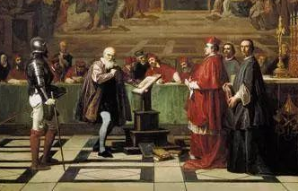
主要因与教皇的冲突而获罪
伽利略的罪名：“……由于在许多地方与教皇统治明显矛盾，因此形式上是异端的”。
控告他罪名并不是因为反对圣经。
Notes:
最先反对他的并不是教会，而是同时代拥护地心说的科学家，而且当时天主教教皇也相信地心说。伽利略与教皇发生争执，得罪了当官的，结果就被定罪，罪名是“由于在许多地方与教皇统治明显矛盾，因此形式上是异端的”。控诉他的罪名并不是因为反对圣经，而是因为违背了教皇的统治。

Slide 27
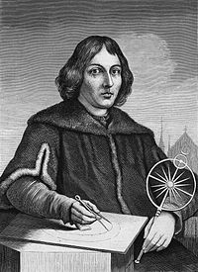
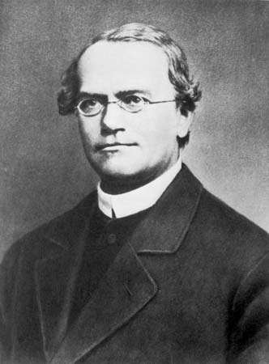
教会并没有抵制科学的发展
哥白尼
天主教徒
孟德尔遗传学之父
天主教神父
其实当时教会没有阻碍科学，而是积极推动其发展；
所有早期日心说的科学家都相信圣经；
很多科学家是信徒、修士或神父。
Notes:
其实罗马天主教和基督教非但没有抵制科学，反而积极推动科学的发展。所有早期日心说的科学家都相信圣经。早期的伟大科学家几乎都是信徒，甚至有的是修道士或神父，例如遗传学之父孟德尔。

Slide 28


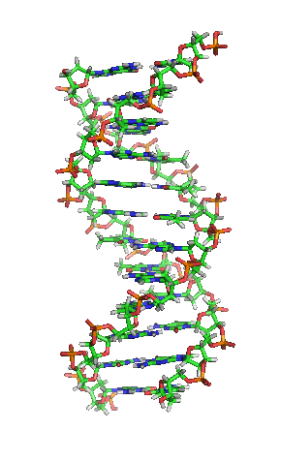
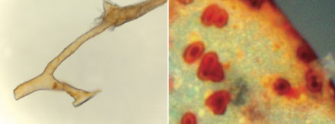
为什么现在多数科学家相信进化论？
因为从小受进化论的灌输
Notes:
那为什么到了现代，主流的科学家相信进化论和年老地球论？
他们主要因为从小受到进化论的灌输，形成了先入为主的偏见，对进化论的明显漏洞视而不见。
这个问题我们在第16课做了详细的讨论。
28

Slide 29





Notes:
总而言之，圣经改变了人们对世界的认识和理解，为现代科学的产生提供了必要的条件。
为了认识神和荣耀神，很多科学奠基人努力研究，取得伟大的科学成就。圣经间接推动了现代科学的进步，让我们现在可以享受很多物质上的便利。这也部分应验了神通过亚伯拉罕使“地上的万族……得福”的应许。

Slide 30

圣经影响西方的道德
Notes:
3.基督教改变道德观念，促进社会发展
基督教对西方文明的另一重要影响，就是社会道德层面的。
30

Slide 31
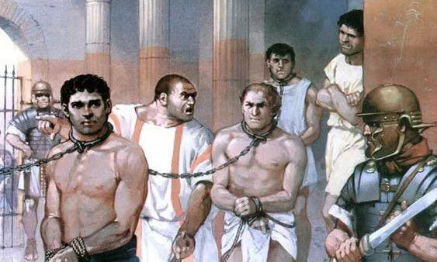
人类历史上普遍的现象：奴隶制
Notes:
3.1.废除奴隶制
现代人对自己的自由身份习以为常，习惯自己掌握自己的命运。但历史上的很多人都没有人身的自由，他们被称为奴隶。奴隶一般是在战争中被掳掠的人；奴隶所生的子女，很多一出生就是奴隶。还有一些欠债无力偿还的人也会成为奴隶。

Slide 32
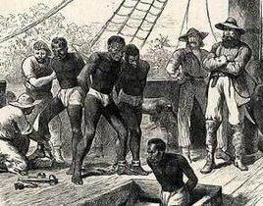
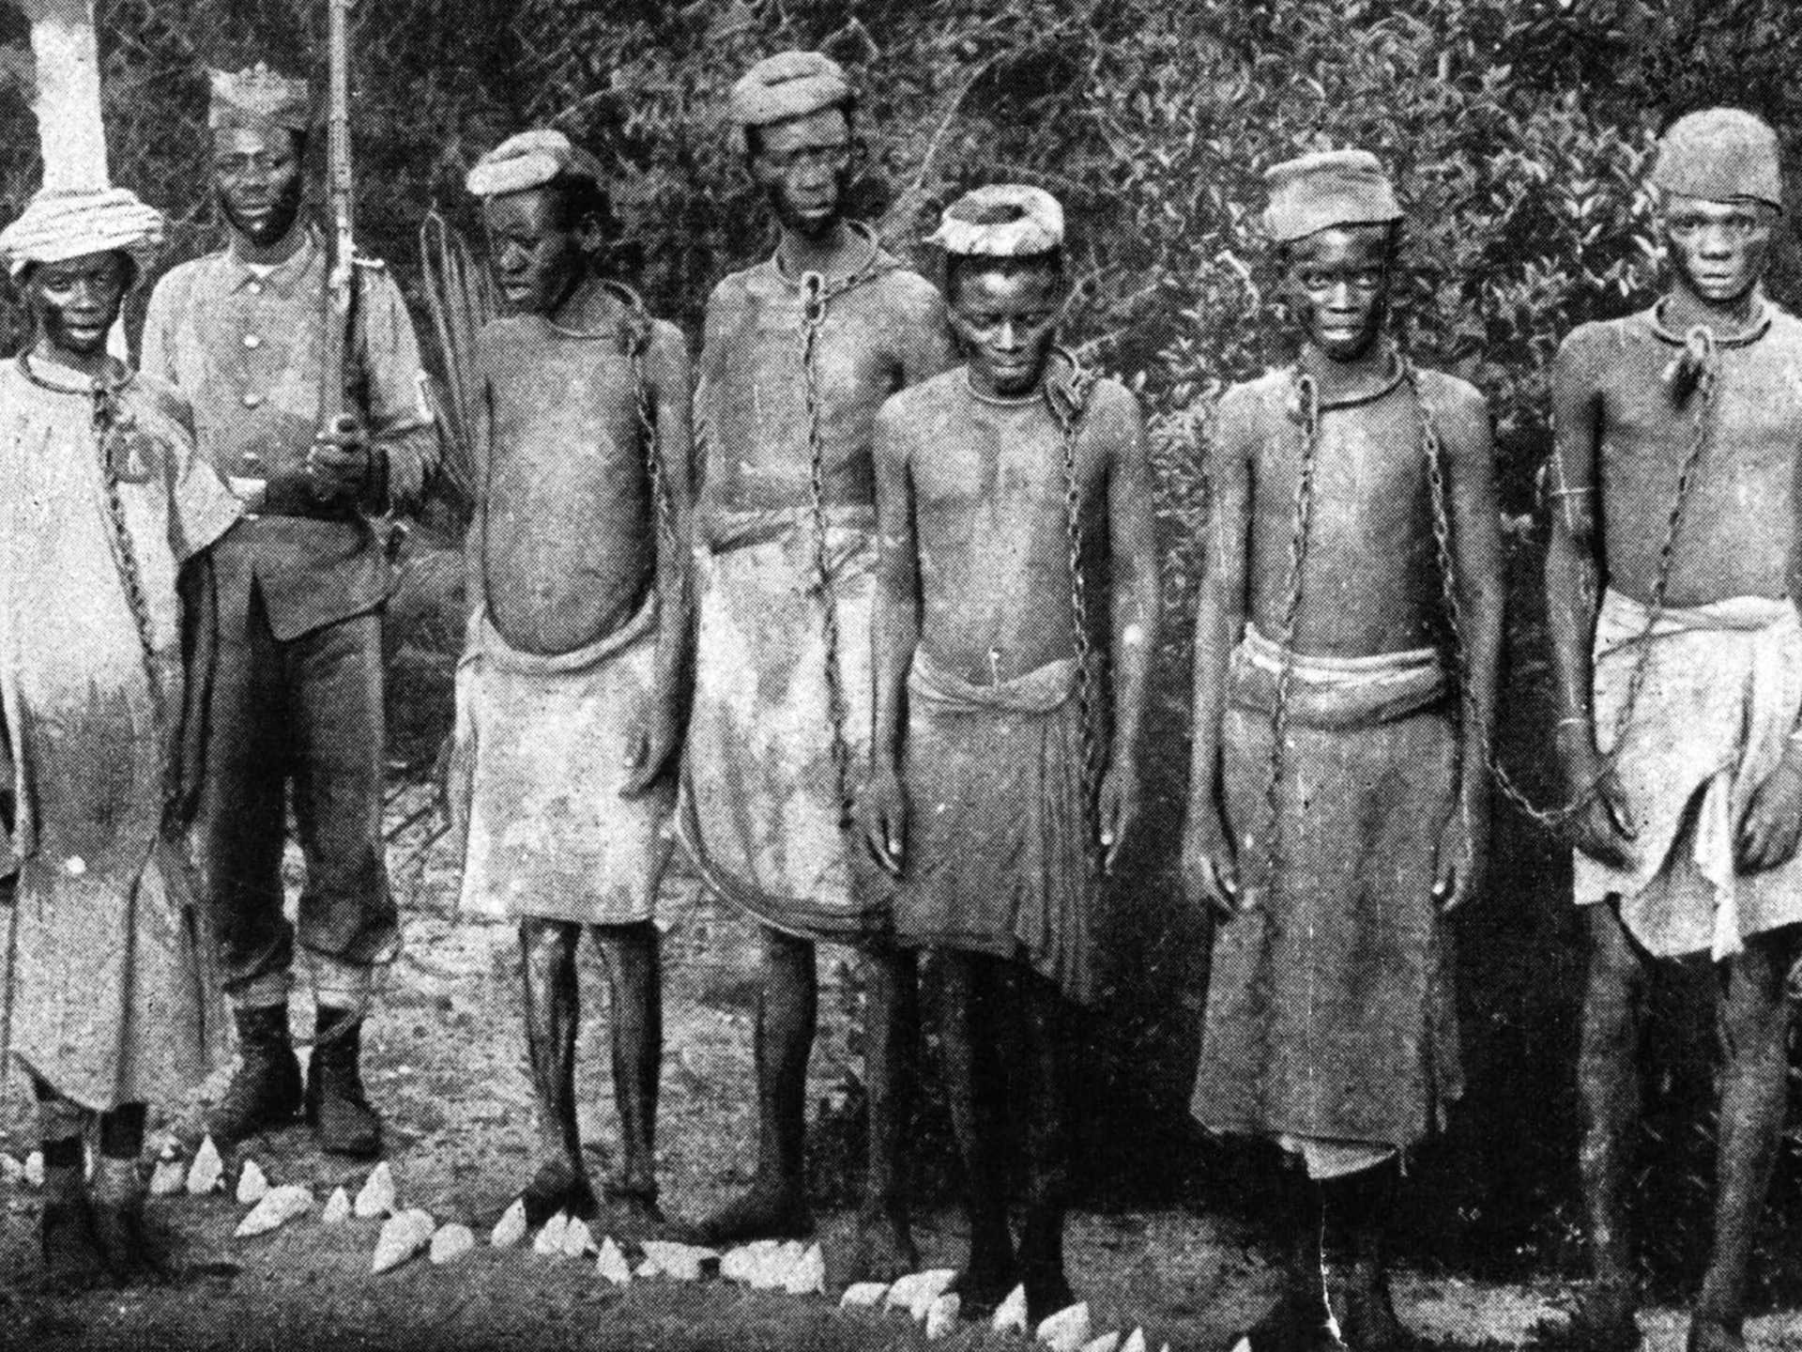
奴隶的地位
奴隶只被看作属于主人的一个工具
如同商品一般，任主人出售转卖
会被主人任意责打，甚至会被打死
Notes:
奴隶被看作是属于主人的工具，就像是主人的一头驴一匹马一样，任主人出售和转卖；还常常会被主人随意责打，有的甚至会被打死。当时的奴隶根本没有基本的人权，所以生活非常悲惨。奴隶制是历史上常见的现象。

Slide 33
奴隶制是如何被废除的呢？
主要不是因为：
奴隶反抗、生产力提高，或经济因素。
主要原因是圣经的道德观念：
人都是按照神的形象样式被造的，理应受到平
等的对待。
Notes:
奴隶制是如何被废除的呢？我们在以前可能听说过奴隶制的废除是由于奴隶反抗、生产力的提高或者经济因素等原因，这些因素或许有一些作用，但并不是主要的原因；废除奴隶制主要是因为圣经推动了人们道德观念的改变。教会不断教导：人都是按照神的形象样式被造的，所以理应受到平等的对待。

Slide 34
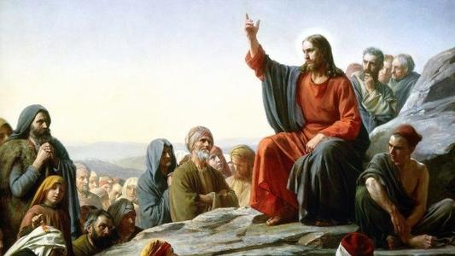
主耶稣教导应当爱人如己
马可福音 12:31 ……要爱人如己……
路加福音 6:31 你们愿意人怎样待你们，你们也要怎样待人。
Notes:
主耶稣在四福音中不断地教导应当爱人如己：
马可福音12:31……要爱人如己。……
路加福音 6:31你们愿意人怎样待你们，你们也要怎样待人。
你愿意失去人身自由吗？那你也不要这样对待人。你愿意被殴打吗？那你也不要这样对待人。

Slide 35
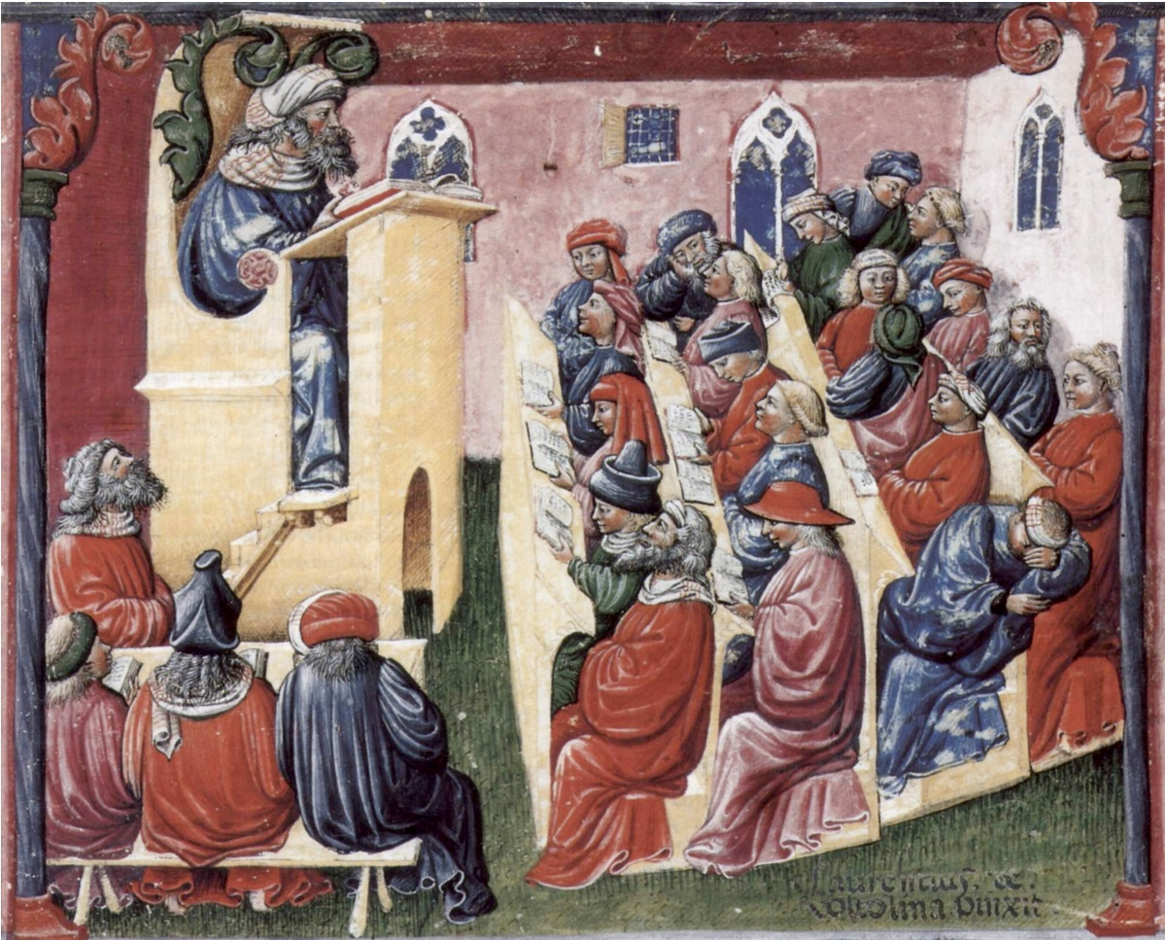
欧洲对奴隶观念的转变
到了6世纪，大部分欧洲人至少是名义上的基督徒，教会领袖禁止苦待奴隶。
到了13、14世纪，欧洲大部分地方都没有奴隶了。
Notes:
到了公元6世纪，基督教已经在罗马帝国的区域广传，其中大部分奴隶也信了耶稣，或至少在名义上是基督徒，他们都被认为是教会里面的弟兄姊妹，因此教会领袖明确禁止严厉对待奴隶。13、14世纪，在教会规定下，欧洲大部分地区废止了对本地人的奴役。

Slide 36
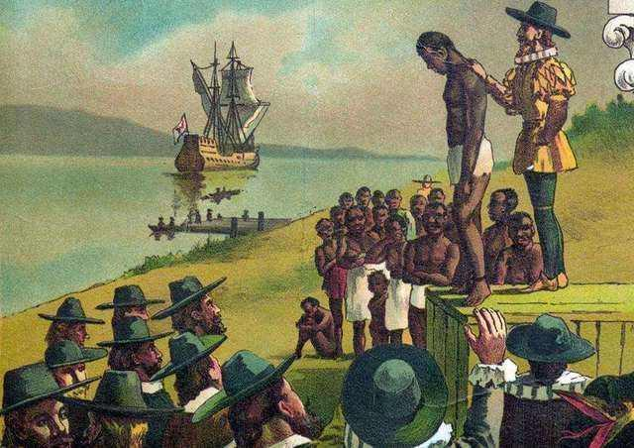
殖民与奴隶贸易
16世纪，西班牙和葡萄牙等地的欧洲殖民者掳掠了美洲和非洲的人口，并做起了奴隶贸易的勾当。
17世纪的教会开始批判贩卖奴隶的问题。
Notes:
但是在人们发现了新大陆之后，在16世纪，一些西班牙和葡萄牙等地的殖民者把美洲的土著押作奴隶，当时有些天主教的神父怒斥殖民者对新大陆土著的残忍。殖民者后来去掳掠非洲的黑人，做起了奴隶贸易的勾当。到了17世纪，欧洲其他国家也参与到了贩卖非洲黑人奴隶的勾当中。同时，一些基督徒开始批判贩卖奴隶的问题。

Slide 37
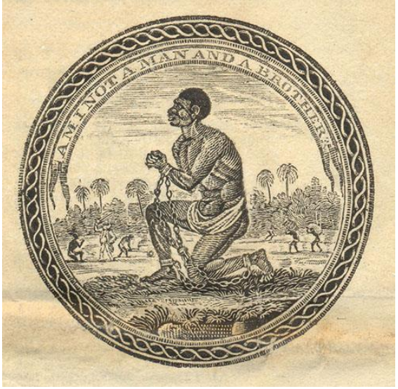
18世纪末英国常见的一幅反奴隶制宣传画。
“我不也是一个人，也是一个弟兄吗？”
Notes:
到了18世纪，教会出版了很多刊物，揭露奴隶制和奴隶贸易是残忍的和不道德的。比如这一幅就是18世纪末英国常见的反奴隶制的宣传画。图中一个带着锁链的奴隶问道：“我不也是一个人，也是一位弟兄吗？”欧洲人越来越认同非奴的贩卖是神不喜悦的，必会受到神的惩罚。民众对奴隶制的观念发生越来越大的转变。

Slide 38
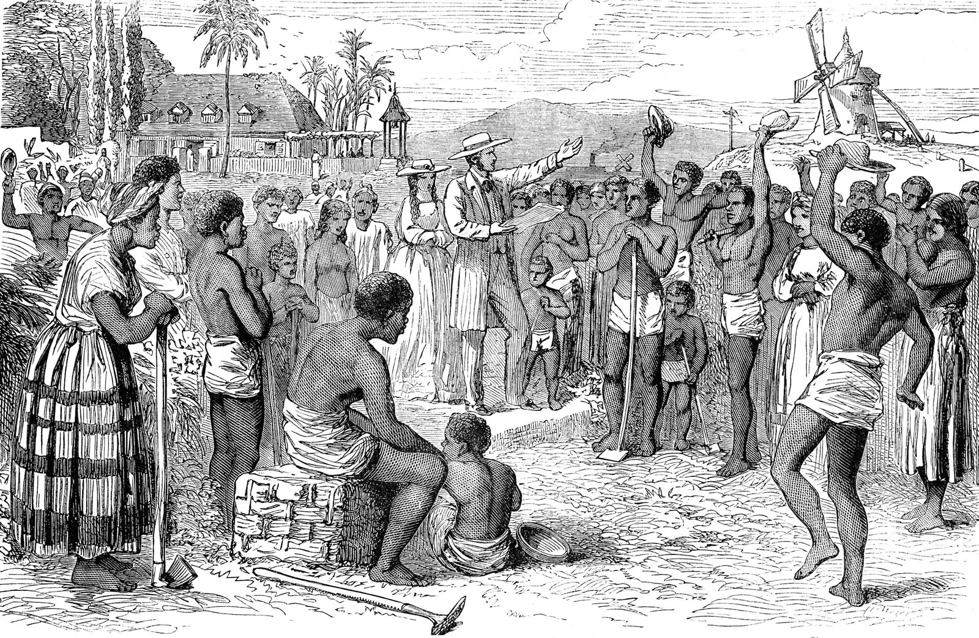
欧洲的奴隶制终结
英国殖民地宣告废除奴隶制
1833年，英国议会通过了废奴法令。
此变革牺牲了巨大的经济利益。
Notes:
终于在1833年，英国议会通过了废除奴隶制的法令。他们也为此牺牲了巨大的经济利益，因为奴隶贸易给大英帝国带来很大的利润，而且在1834年英国赔付给奴隶主的巨额补偿占英国政府年开支的40%。但是因为人们认识到对非奴的贩卖是神不喜悦的，所以欧洲各国的奴隶制都陆续被废除了，包括它们的殖民地。

Slide 39
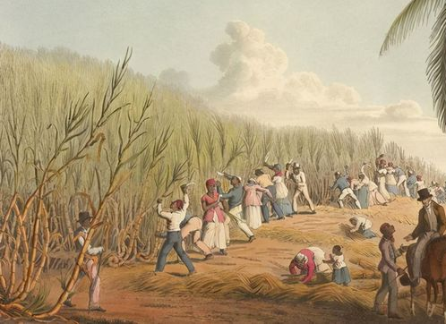
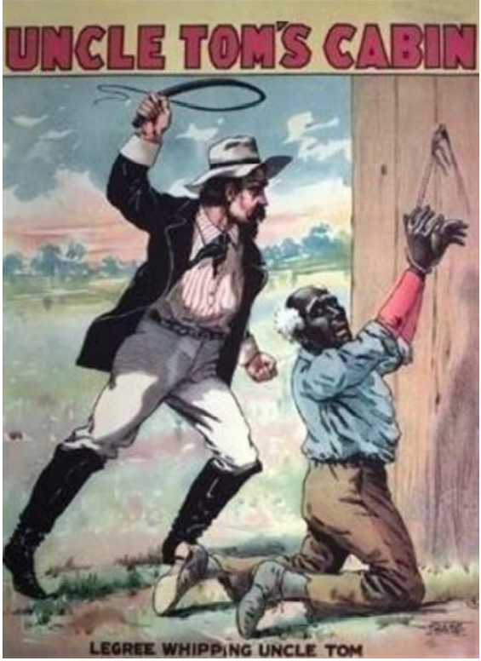
美国的奴隶制终结
美国南部的奴隶对经济有重要作用
废奴运动小说
《汤姆叔叔的小屋》
Notes:
美国1783年建国后南部一些地区仍然实行奴隶制，因为南部主要靠农场种植收益，农场上的奴隶给农场主带来巨大的经济效益。美国教会也不断推进废奴运动，一位福音派基督徒就写了一本畅销小说《汤姆叔叔的小屋》，描绘19世纪中期一个美国奴隶的生活，以此唤醒美国民众对奴隶的同情。这本书在美国废奴运动中起到了重要作用。

Slide 40
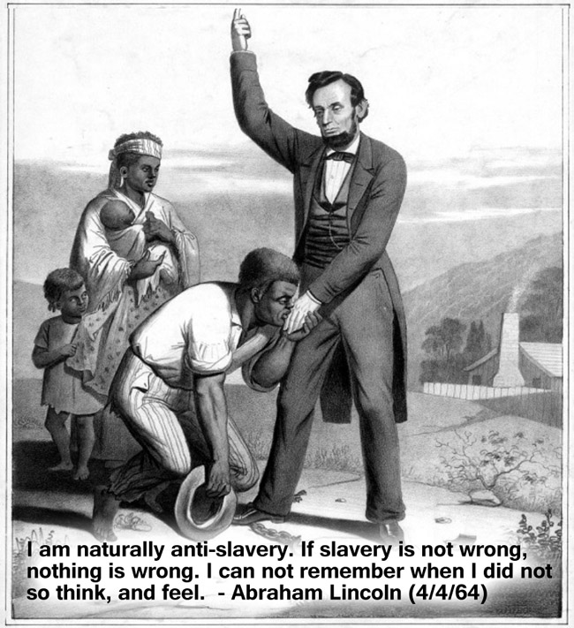
美国的奴隶制
美国基督徒根据圣经确信上帝不喜悦奴隶制，圣经的道德观直接推动了美国的废奴运动。
Notes:
所以美国基督徒废奴的根本动力是因为圣经教导神不喜悦奴隶制，他们不断推动废奴。

Slide 41

美国废奴引发南北战争
废奴运动引发了美国内战：南北战争，牺牲了2%人口
战后美国出台法案在全国废除奴隶制
Notes:
19世纪的废奴运动触犯了南部农场主的利益，引发了非常惨烈的美国内战——南北战争，牺牲了62万人，占当时美国人口2%，接近美国在其他所有战争中牺牲的人口总数。到1865年美国南北战争结束之后，美国国会签署法案，正式废除奴隶制度。
随着基督教思想改变了西方的社会道德，这些先进的思想也影响了中国，就这样亚伯拉罕的福分也临到中国社会。

Slide 42
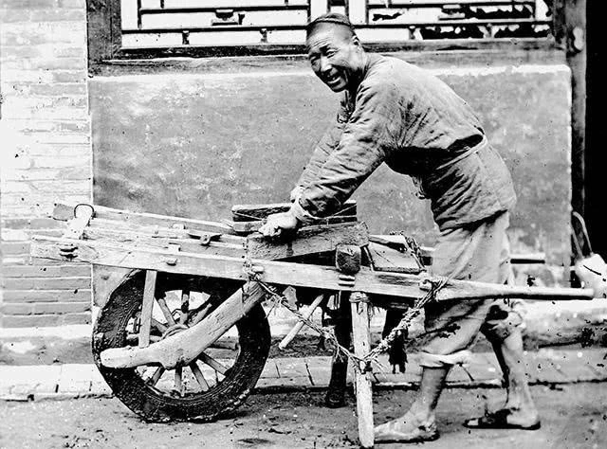
中国的奴隶制历史
清朝贱民
Notes:
刚才我们介绍了西方社会奴隶制度怎样在圣经世界观的影响下逐渐消亡。那么，中国有没有奴隶制度呢？一般历史书说，夏、商、周时期是奴隶制，而到了秦朝，就从奴隶社会变为封建社会了。但事实上，一直到清朝，奴隶都以不同形式存在。

Slide 43
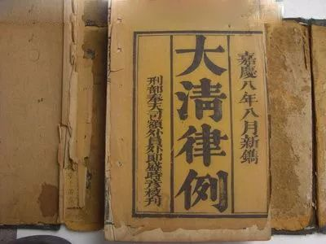
中国的奴婢与奴隶一样
大清律例规定：“凡奴婢殴家长者，皆斩。”
Notes:
清代普遍存在的奴婢就没有人身自由，身份低微，如《大清律例》就有规定，奴婢被主人殴打折磨也丝毫不能还手，反抗主人的奴婢都要被斩首。另外，在康熙到雍正期间，朝廷颁布了一些规条，给奴婢一些权利，甚至尝试废奴，这说明当时奴隶还是存在的。而且，学者认为因为太多富裕家庭和官员都有奴隶，因此废奴的规条并没有被有效执行。

Slide 44
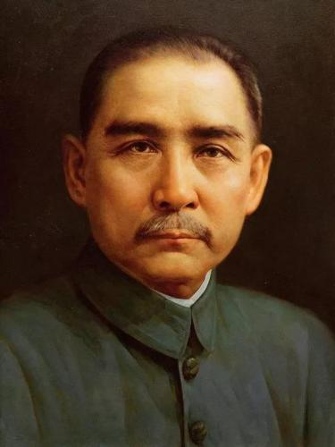
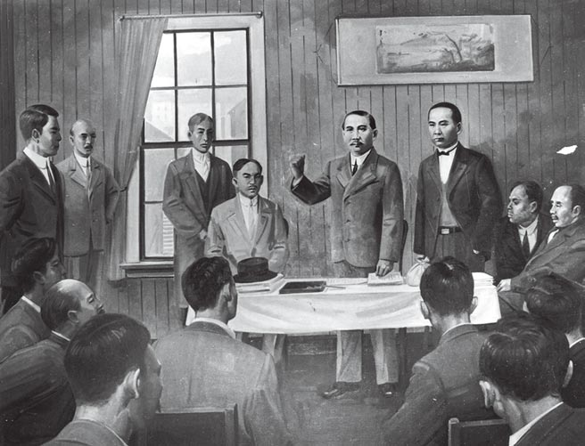
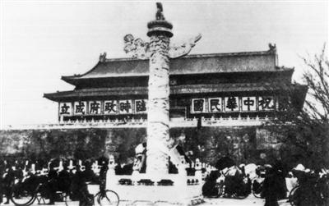
中国的奴隶制终结
Notes:
晚清时期，源自于基督教的平等和人权等先进的文化思想从西方国家传播到中国。很多民国的政府官员接受过西方文化的教育，民国的临时大总统孙中山自称是基督徒，当然他是否确实重生得救可能还有些疑问。中国在民国时期就下令废除了延续数千年的奴隶制。于是，亚伯拉罕的很多福气就这样临到了中国。

Slide 45
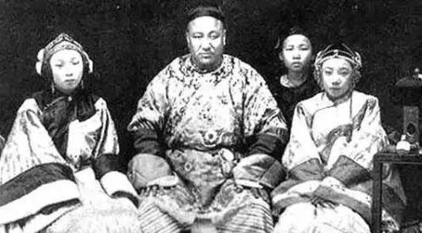
历史上中国妇女受到不平等的对待
中国古代妇女的痛苦：
男尊女卑、一夫多妻、缠足、教育机会少
Notes:
3.2. 改善女性的权利地位
我们再来看看历史上中国妇女受到的不平等待遇如何因着亚伯拉罕的福分也得到了改变。
中国古代社会一直都有男尊女卑、一夫多妻的现象，大多数的妇女饱受缠足、没有受教育的权利等痛苦，而且这些痛苦已经延续了上千年了。

Slide 46
传教士带来平等的观念
19世纪，传教士教导人们：
一个男人只能有一个妻子
妇女不应该缠足
女子也应该受到教育
Notes:
19世纪，来华传教士教导人们：
1.一个男人只能有一个妻子，不应纳妾；
2.妇女不应该缠足；
3.女子也应该受到教育。

Slide 47
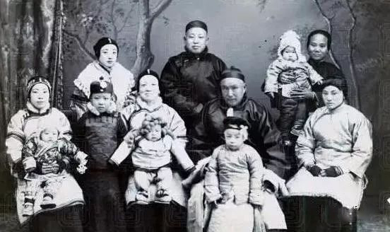
历史上的一夫多妻制
Notes:
3.2.1.实行一夫一妻制
古代富裕的家庭，纳妾现象很常见，一夫多妻让原来应该温暖和充满爱的家庭成为战场，常常出现妻妾之间的斗争。

Slide 48


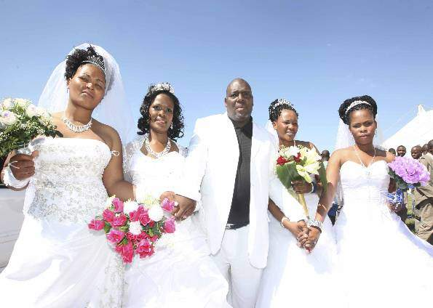

历史上的一夫多妻制
Notes:
这也不是中国特有的现象，在很多文化中，都有过多妻制。今天甚至还有些社会，尤其是穆斯林国家允许一夫多妻。

Slide 49

一夫一妻的观念从何而来？
以弗所书 5:31 人要离开父母，与妻子联合，二人成为一体。
提摩太前书 3:2 作监督的，必须无可指责，只作一个妇人的丈夫……
Notes:
那为什么上千年多妻制在西方社会被废除了呢？这个改变也是源自于圣经，新约圣经清晰地教导多妻是错误的。
以弗所书5:31人要离开父母，与妻子联合，二人成为一体。
提摩太前书3:2作监督的，必须无可指责，只作一个妇人的丈夫……

Slide 50
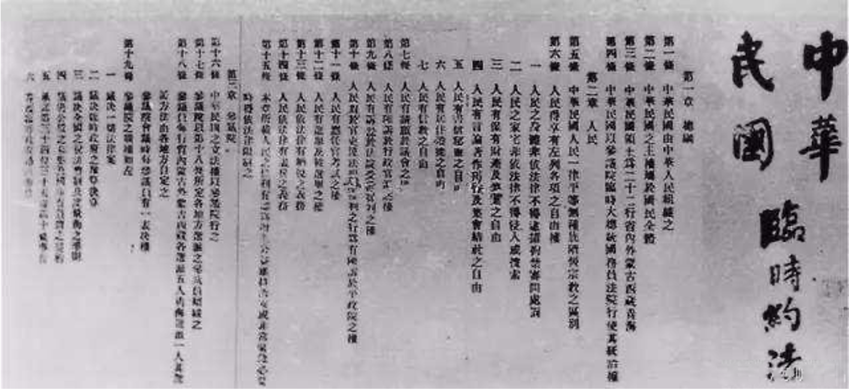
1912年中华民国的颁布的《中国民国临时约法》中，明文规定中国实行一夫一妻制。
Notes:
圣经世界观让西方社会走向一夫一妻制，后来在民国时期一夫一妻随着西方文化传入中国。在1912年中华民国政府也仿效西方的文化，在《中国民国临时约法》明文规定中国实行一夫一妻制，结束了中国三妻四妾的历史。

Slide 51
民国时期的婚礼
Notes:
从这个一夫一妻制度的例子中，我们就可以看到亚伯拉罕的福分通过基督教思想的传播临到了中国家庭。

Slide 52
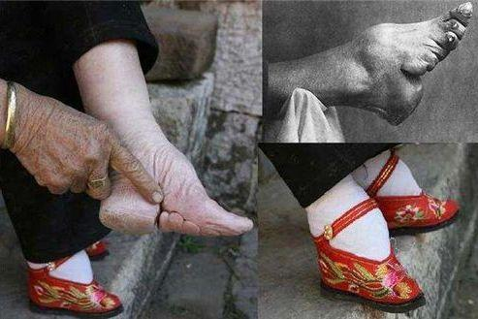
民国时期的缠足
Notes:
3.2.2.废止缠足
我们再来看看基督教思想如何扭转了古代中国女性遭受的另一种痛苦——缠足。从宋朝起，中国女性以脚小为美，各个社会阶层的女子都要缠足，所以女性从小就用布带将脚缠住，让脚严重畸形，有些脚趾被裹到脚掌下面，这样脚就长不大。缠足对中国妇女是一种很深的摧残。

Slide 53
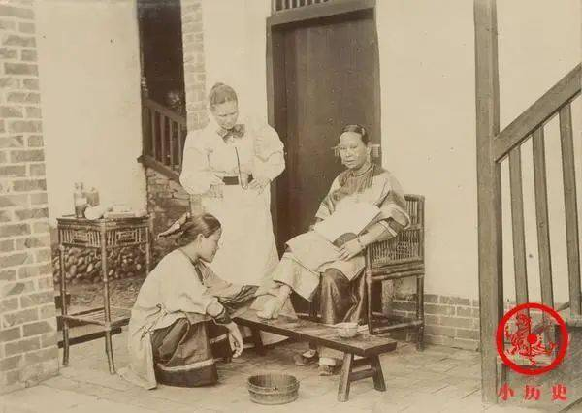
呼吁废除缠足
加拿大圣公会传教士怀履光（W. C. White）的妻子在查看一位女子的“三寸金莲”。
Notes:
很多外国传教士看到广大中国妇女的悲惨遭遇，非常心痛，同情。上面的照片就是加拿大圣公会传教士怀履光的妻子在查看一位女子的“三寸金莲”。在清朝道光年间（19世纪中叶），耶稣会的传教士发起“天足运动”，呼吁妇女不要缠足。

Slide 54
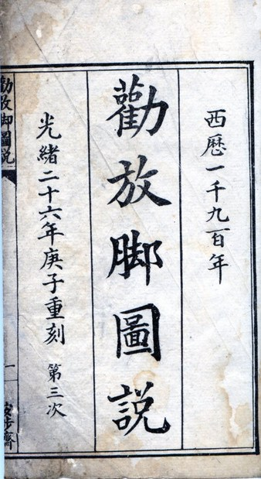
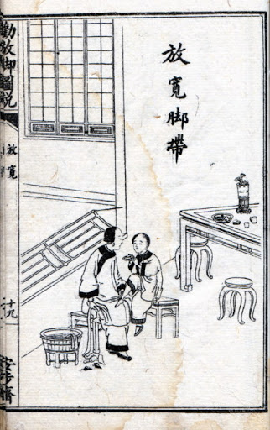
宣传废除缠足
长老会传教士编著的《劝放脚图说》是第一本宣传解放妇女缠足的图解读物。
Notes:
长老会传教士在1900年编著的《劝放脚图说》，是第一本宣传解放妇女缠足束缚的读物。因为当时大部分妇女不识字，所以这本书主要用图画进行宣传。

Slide 55
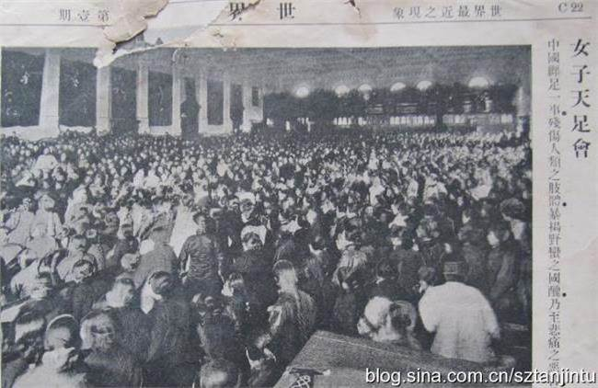
缠足陋习终被废除
反对缠足运动
Notes:
经过传教士长时间宣传和影响后，到了晚清，中国社会各阶层的人士逐步觉醒，认识到缠足造成中国妇女身体软弱，影响整个民族和国家的力量，反对缠足运动逐渐兴起。民国时期，孙中山正式下令禁止缠足，中国妇女的脚才逐渐得到解放。

Slide 56
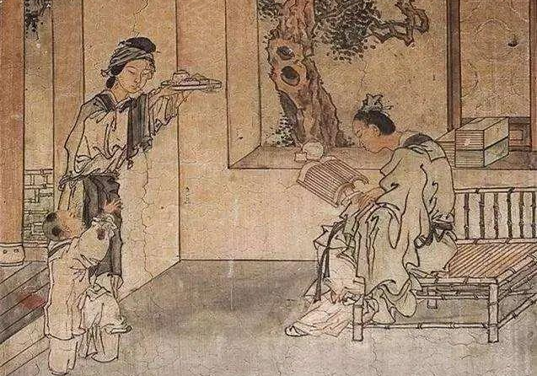
古代妇女受教育的机会很少
Notes:
3.2.3.开办女子学校
最后，我们来看看中国传统社会女性的教育问题。古代中国有一个说法就是“女子无才便是德”，就是说女子没有学问才华就是她的美德。因此，在中国古代，特别是家境一般的情况下，绝大多数女孩是没有机会受教育的。

Slide 57
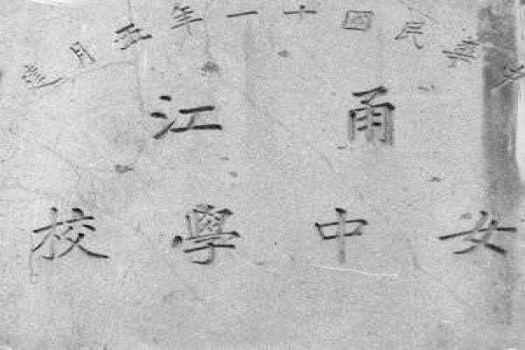
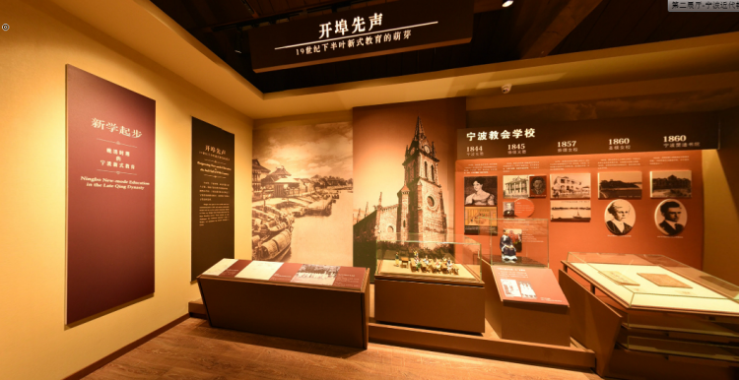
宁波第一所女子学校纪念馆
Notes:
一些来华传教士看到这个问题，就为女子兴办学校。1844年英国教会在宁波创立中国第一所女子学校。同时教会不断宣传“男女平等”的观念也受到越来越多知识分子的认同。

Slide 58
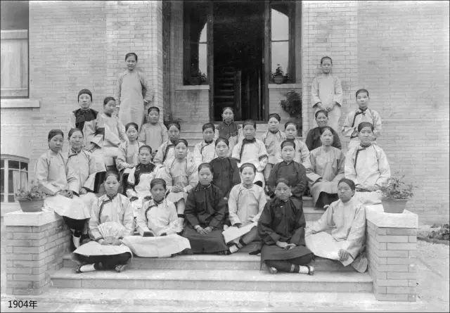
中国妇女终获受教育的权利
光绪三十年，教会女子寄宿学校
到1912年，民国颁布的教育法才使妇女教育成为国家政策。
Notes:
1912年，民国颁布的教育法才使妇女教育成为国家政策，标志着中国妇女获得平等受教育的权利。之后教会开办的女子学校越来越多，到1919年教会女子中学达到82所。到1921年，教会女校的学生超过11万人。

Slide 59
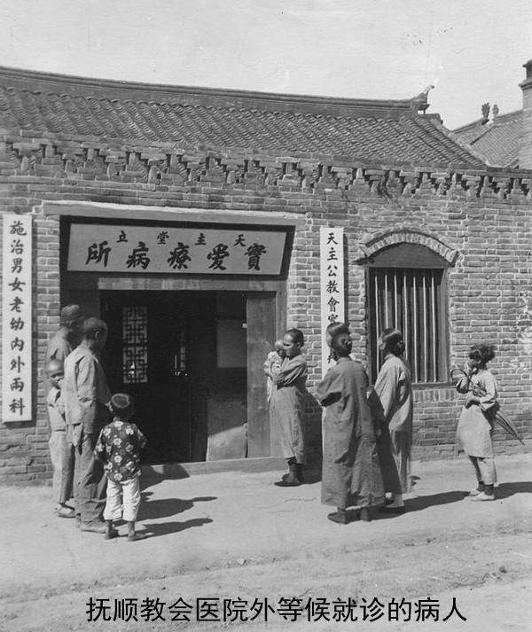
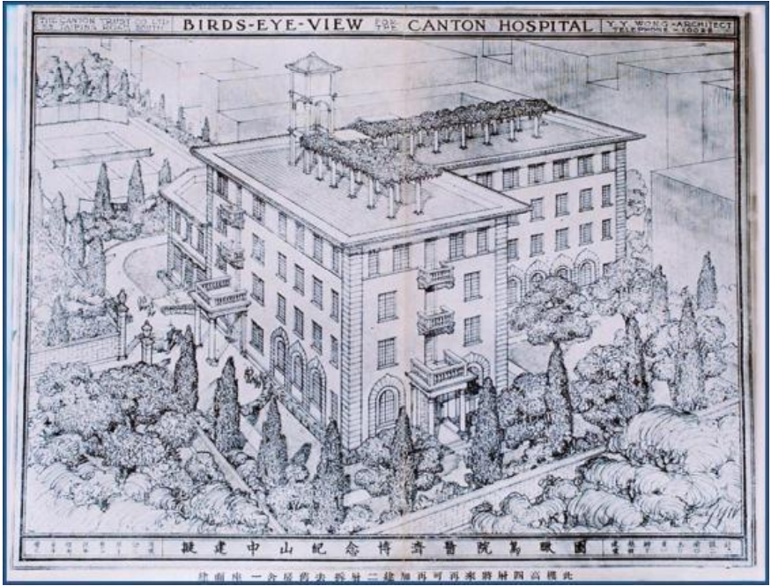
传教士创立最早的医院
辽宁抚顺教会开办的医疗所
广州博济医院，1835年建立，现在已经并入中山大学医学院
传教士实践人道主义和治病救人的道理。
他们建立了中国最早的医院，通常还免费为穷人看病。
Notes:
3.3.创办医院
基督教除了促进中国女性地位的提升以外，也为中国的普罗大众带来了福祉。例如来华宣教士不仅宣讲人道主义思想和治病救人的道理，还将这个道理践行出来。他们建立了中国最早的医院，促进了中国医疗的发展，通常还免费为穷人看病。

Slide 60
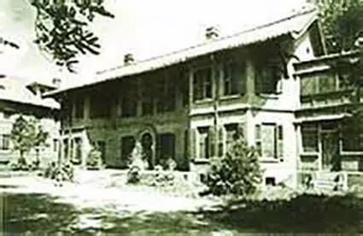

创立妇幼医院
20世纪，道济医院（Douw Hospital）
后改为北京市第六医院
20世纪，Douw还创立北京第一所护士学校
——道济医院护士学校
传教士道济（Douw. D. M） 降低中国产妇和婴儿的死亡率。
Notes:
1863年，美国基督教长老会的女传教士道济（Douw. D. M.）来到北京，看到很多中国产妇死于对卫生的无知，接生婆用不干净的东西接生导致感染，产妇和婴儿感染产褥热死亡的概率非常高。道济看到这个情况，非常着急，她回美国向长老会募捐。1885年道济返回北京建立了妇幼医院，后改名为道济医院，也就是今天的北京市第六医院。道济还创立北京第一所护士学校，也就是道济医院护士学校。

Slide 61

创立麻风病医院
1921年，美国传教士艾伯特在云南创办了中国历史上第一所麻风病医院。
Notes:
1921年，美国传教士艾伯特在云南创办了中国历史上第一所麻风病医院，让被当时社会所厌弃的麻风病人也得到了救治。

Slide 62





基督徒建立的前身 | 现代医院名称
1844年 上海仁济医院 | 上海交通大学医学院附属仁济医院
1866年 上海同仁医院 | 上海交通大学医学院附属同仁医院
1877年 苏州公济医院 | 上海市第一人民医院
1903年 上海震旦大学医学院 | 上海第二医学院
1907年 由传教士组织的中国红十字会救助中心 | 上海华山医院
1907年 上海圣玛利亚医院 | 上海交通大学医学院附属瑞金医院
1926年 宏恩医院 | 复旦大学附属华东医院
到1936年，由教会建立的医院达260所
基督徒建立的前身 | 现代医院名称
1900年 普仁医院 | 北京市普仁医院、无锡市普仁医院
1885年 北京道济医院 | 北京市第六医院
1906年 协和医学堂 | 北京协和医院
1949年 70%的医院是基督徒开办，
90%的护士是基督徒。
基督徒建立的前身 | 现代医院名称
1890年 济南华美医院与医校 | 山东大学附属医院
1883年 济南共和医学校 | 齐鲁大学医学院
基督徒建立的前身 | 现代医院名称
1905年 成都华西协和大学医学院 | 四川大学华西医学中心
1913年 泸州福音医院 | 川南医院，泸州医学院附属医院
北京
基督徒建立的前身 | 现代医院名称
1914年 湘雅医学校 | 中南大学湘雅医学院
山西
山东
江苏
基督徒建立的前身 | 现代医院名称
1835年 广州眼科医局后改为广州博济医院 | 中山大学附属第二医院是中国第一间西医医院
1898年 广州花地精神病医院 | 广州市脑科医院是中国第一所西式疗法精神病医院
湖北
上海
四川
湖南
广州
Notes:
到1936年，由基督教教会在中国建立的医院达260所。（P击）到了1949年，中国70%的医院都是由基督徒开办的，并且其中90%的护士是基督徒。今天很多顶尖医学院的前身都是由基督教会创办的医疗机构。
其中包括了中国最出名的四大医院：
（P击）例如北京的协和医学院、
（P击）又如山东的齐鲁医学院、
（P击）还有湖南的湘雅医学院、
（P击）以及四川的华西医学院。
（P击）还有很多不胜枚举。基督教会所开办的医院和医学院提升了中国各地的医疗水平，为中国人的健康做出了巨大贡献。

Slide 63

创办大学
圣约翰大学
美国圣公会1879年创办
现复旦大学和华东师范大学
Notes:
3.4.创办大学
除了改善中国的医疗条件之外，教会还在中国创办了很多大学，包括一大批著名大学。
今天很多顶尖的大学，都是整体或部分从基督徒传教士建立的学校发展而来的。例如圣约翰大学是中国第一所现代大学，是由美国圣公会主教施约瑟于1879年在上海建立，1949年拆分后大部分由复旦大学和华东师范大学接管。

Slide 64

创办大学
燕京大学
传教士1919年创办
现为北京大学和清华大学
Notes:
还有最出名的就是燕京大学，它最初是基督徒传教士在1919年建立，1949年后分为北京大学和清华大学。

Slide 65

创办大学
岭南大学
美国长老会1888年创办
现为中山大学、中山医学院、华南理工大学、
华南农业大学和华南师范大学
Notes:
还有岭南大学，由美国基督教长老会于1888年创办，1952年调整分为：中山大学、中山医学院、华南理工大学、华南农业大学和华南师范大学。

Slide 66

大学为推动中国进步起重要作用
19世纪末，2000 所学校
1937年，100万名学生
Notes:
到了19世纪末，中国大约有2000所学校是由基督徒运营的。根据一份资料记载，1937年基督徒创办的学校拥有近一百万名学生。

Slide 67

大学为推动中国进步起重要作用
张爱玲
冰心
Notes:
这些学校为中国的教育启蒙发挥了巨大的作用，很多人们耳熟能详的大师都是从基督教大学毕业的，例如张爱玲、冰心等。这些大学培养了大批人才，推动文化发展。

Slide 68

来华宣教士的工作
是为文化和政治的侵略？
Notes:
3.5.福音而非侵略
传教士为中国的进步作出了巨大的贡献，但是还是有些学者说西方教会在中国推动妇女权益的提高和男女平等、兴办学校、创办医院等活动是为了进行文化和政治的侵略。例如图中这个课题的名字是《由传教士看西方列强对中国的文化渗透》。你认为这个说法有道理吗？

Slide 69

宣教士的目的是文化侵略吗？
哪类人容易被侵略呢？
A：疾病缠身、愚昧无知、没有平等观念的人
B：健康强壮、有知识有文化、有平等观念的人
Notes:
你们想想，哪类人更容易被侵略呢？
是疾病缠身、愚昧无知、没有平等观念的人，还是健康强壮、有知识有文化、有平等观念的人。当然是前者。宣教士来华的目的是要宣扬基督的爱，要传福音，他们在传道的过程中。出于爱也做了很多改善中国人基本生活的事工。

Slide 70
在义和团运动中殉道的宣教士家庭
Notes:
许多传教士在中国丧命，有些因为生活和医疗条件太差，患病而死。义和团运动有两百多名传教士遇难，有些全家被杀，如照片上的这一家。但因着耶稣十字架的爱，这些并没有阻止传教士来中国传福音的脚步。他们相继到来，应验了亚伯拉罕的后裔给万族带来祝福的应许。

Slide 71


传教士积极反对鸦片
清木刻英国基督教传教士在山西禁鸦片文献古籍
劝告众人速改洋烟…… 设立善堂，帮戒烟瘾
Notes:
有一种错误的观点，认为外国传教士与外国侵略者是一伙的，其实并不是这样的。比如在鸦片战争期间，传教士积极规劝中国人戒除鸦片烟。
例如图片上的这本清朝的英国基督教传教士在山西宣传禁鸦片的书，《救灾三要》，注意这里的出版时间写着：“救主降世1879年”。书上写着“劝告众人速改洋烟，不吃不买，共起大会……设立善堂，帮戒烟瘾，劝化万民，洗此污染，大醒迷悟”。教会在全国设立禁烟总会，开展禁烟宣传，烟瘾治疗等活动。

Slide 72

宣教士带来的福气
Notes:
4.总结
西方宣教士给中国带来了许多福气，包括妇女权利地位的改善、道德改善、教育和医疗甚至是科技，但是最大的祝福并不是这些，而是他们所宣传的福音，只有福音才能解决人生最大的问题。

Slide 73

耶稣基督给全世界带来属灵的祝福
罗马书6:23 因为罪的工价乃是死；惟有神的恩赐，在我们的主基督耶稣里，乃是永生。
Notes:
人生最大的问题是，我们都是罪人，因而与创造我们、深爱我们的神隔绝，死后将承受永远的惩罚。
罗马书6：23 因为罪的工价乃是死；惟有神的恩赐，在我们的主基督耶稣里，乃是永生。
通过亚伯拉罕伟大的后裔耶稣基督的死和复活，人可以通过相信耶稣基督与神和好，罪得赦免，并且得到永生。无论种族和文化背景，只要相信耶稣基督就能罪得赦免并得到永生——这才是“地上的万族都必因你得福”这一应许最为重要的意义。

Slide 74

我们如何才能得到这份祝福呢？
创世记15:6 亚伯兰信耶和华，耶和华就以此为他的义。
Notes:
我们如何才能得到这份祝福呢？
创世记15:6亚伯兰信耶和华，耶和华就以此为他的义。
像亚伯拉罕一样，我们只需相信，就可以得到这份最宝贵的福气。
这些都应验了神对亚伯拉罕的应许，亚伯拉罕为万族带来福气——道德和社会的进步，这是由圣经直接或间接的影响下发生的。究其根源，这些福气都源自于神。

Slide 75

下节课
再见！
Notes:
祷告结束。

